Slide 1
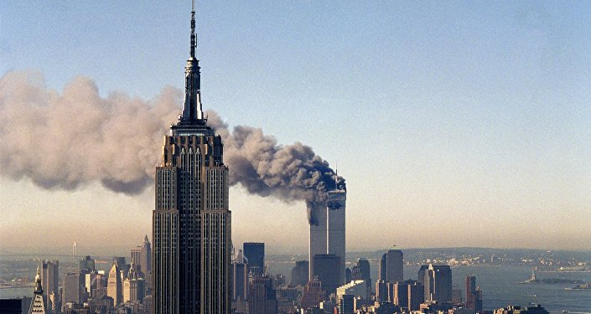
LE MONDE DEPUIS LE TOURNANT DES ANNEES 1990
OBJECTIFS :
Comprendre l’effondrement du modèle soviétique et la victoire du modèle capitaliste et libéral.
Constater que le début de cette nouvelle période est marqué par de nombreuses crises.

Slide 2
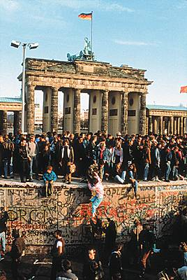
DE LA GUERRE FROIDE A UN « NOUVEL ORDRE MONDIAL »
La fin de la Guerre Froide
Dans les années 1980, en Europe de l’Est et en URSS, la population se révolte contre les difficiles conditions de vie et un régime politique trop autoritaire. Elle réclame plus de liberté et de démocratie. Mikhaïl Gorbatchev, le dirigeant de l’URSS, annonce qu’il se désengage de l’Europe de l’Est.
Sous la pression de la population, le mur de Berlin est détruit en 1989. C’est un événement considérable et d’une grande portée symbolique : ce mur représentait en effet la coupure de Berlin, mais aussi de l’Europe et du monde, en deux blocs opposés. L’URSS disparaît. C’est la fin de la guerre froide.
En 1989, le gouvernement de la RDA ne parvient plus à enrayer l'émigration car celle-ci utilise un nouvel espace de transit, la Tchécoslovaquie, qui finit, sous la contrainte des milliers de voitures fuyant l'Est, par ouvrir ses frontières avec l'Autriche. Aussi le 9 novembre 1989, Günter Schabowski, membre du bureau politique, annonce-t-il la décision du gouvernement de RDA d'autoriser «les voyages privés à destination de l'étranger [...] sans aucune condition particulière».
Quelques heures plus tard seulement, les douaniers de Berlin ne parviennent plus à faire face à la demande et ne peuvent faire autrement que de laisser simplement passer. Le mur est vaincu. Puis, fin 1989 et en 1990, le mur est démantelé à raison de 100 mètres en moyenne par nuit.

Slide 3
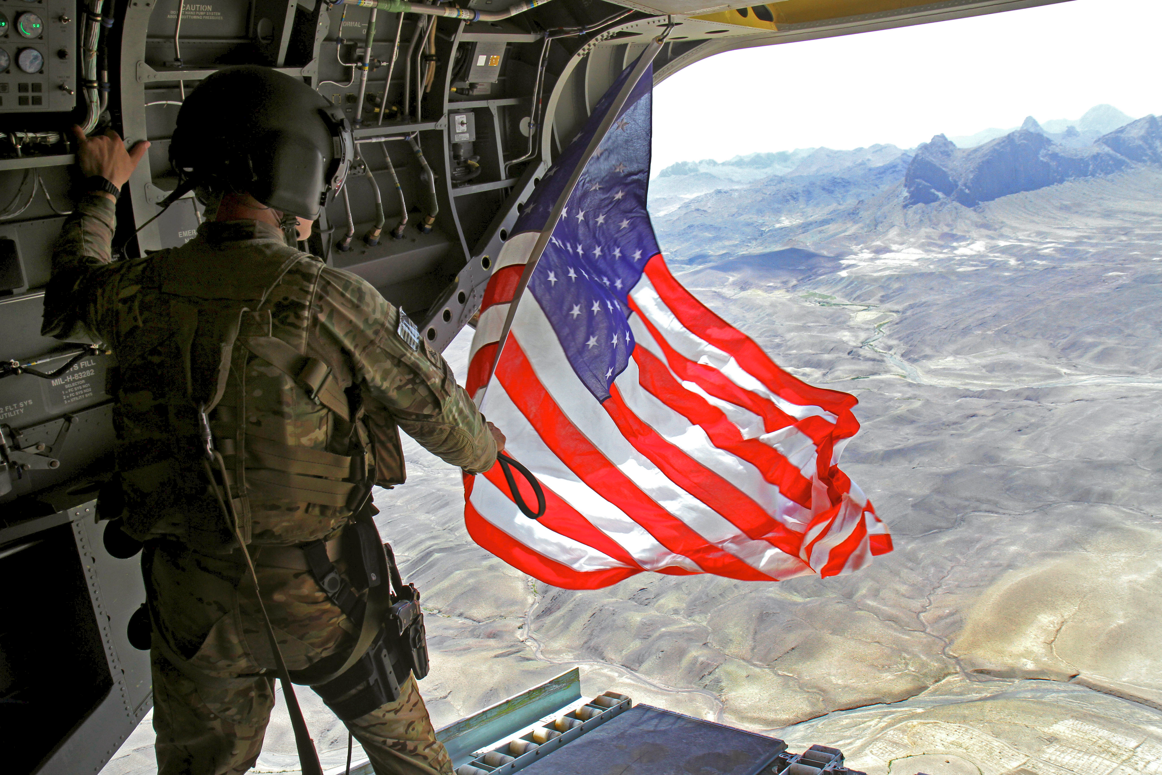
DE LA GUERRE FROIDE A UN « NOUVEL ORDRE MONDIAL »
La fin de la Guerre Froide
Depuis 1947, le monde était organisé autour de deux blocs. La fin de la guerre froide amorce des mouvements d’unification, notamment en Europe. L’Allemagne (divisée entre RDA et RFA) est réunifiée en 1990, et l’UE (Union européenne) s’élargit progressivement à presque tous les pays du continent. Avec la fin de l’URSS, les États-Unis se retrouvent première puissance mondiale.
Les Etats-Unis dominent dans tous les domaines : l’économie (commerce, finance), l’armée (la plus puissante du monde, présente sur 5 continents), la recherche technologique, la culture (influence de l’anglais et des produits culturels américains dans le monde). On parle alors « d’hyperpuissance ».
Cette nouvelle configuration est appelée « nouvel ordre mondial ». Mais rapidement, de nombreuses crises viennent contester la domination américaine.

Slide 4
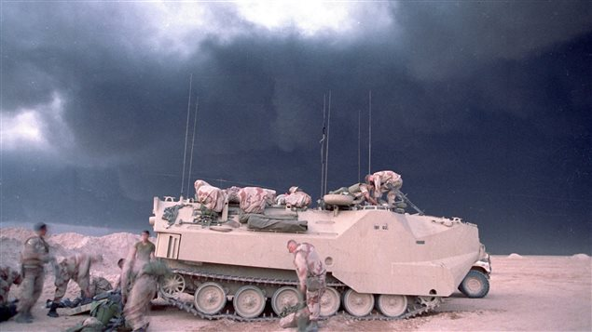
DE LA GUERRE FROIDE A UN « NOUVEL ORDRE MONDIAL »
Les crises des années 1990
En octobre 1990, le président américain G. H. Bush (père de G.W. Bush) prononce un discours sur le « nouvel ordre mondial » dans lequel il annonce que les États-Unis, unique hyperpuissance, s’interrogent sur leur rôle international. En effet, durant l’été, le Koweït a été envahi par l’Irak, dirigé par Saddam Hussein. L’ONU autorise l’emploi d’une force internationale menée par les États-Unis : c’est la Première Guerre du Golfe (1990-1991). Les États-Unis apparaissent alors comme les « gendarmes du monde », intervenant là où leurs intérêts sont menacés.
L’Europe, après la guerre froide, n’est pas épargnée par les conflits. La Yougoslavie, dirigée par Tito depuis 1945, est une fédération qui unit plusieurs minorités. En 1991, les minorités slovènes et croates proclament leur indépendance. Les Serbes s’y opposent et engagent un conflit armé d’une grande violence (massacres, viols de masse, politique de « purification ethnique »). Le massacre de Srebrenica (juillet 1995), contre plus de 7000 Bosniaques, est parfois qualifié de génocide. L’intervention de l’ONU échoue, et ce n’est qu’en 1995 que la guerre se termine par la signature des accords de Dayton. La Yougoslavie se divise en plusieurs États indépendants.

Slide 5
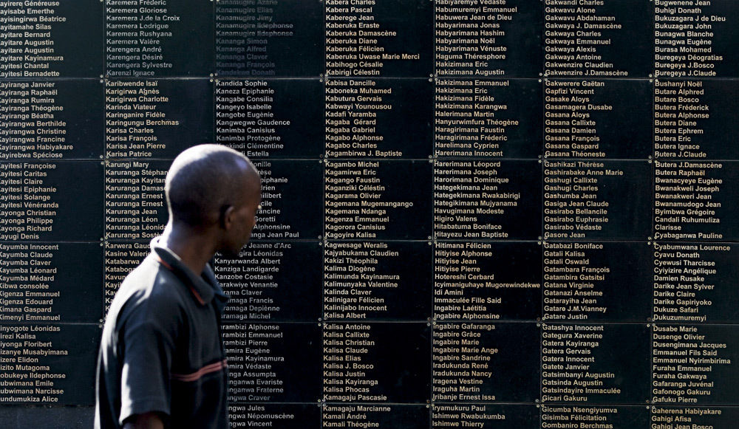
DE LA GUERRE FROIDE A UN « NOUVEL ORDRE MONDIAL »
Les crises des années 1990
Les nombreux conflits et crises (Balkans, Afrique, Proche et Moyen-Orient, Asie) marqués par deux génocides (Rwanda, Srebrenica), l’apparition de nouvelles menaces collectives (prolifération nucléaire, terrorisme islamiste), qui agitent la planète depuis le tournant des années 1990 sont autant de facteurs d’incertitude et de déstabilisation.
Des conflits d’une grande violence ont lieu en Afrique, notamment le génocide au Rwanda, engagé par les Hutus envers les Tutsis (1994), qui fait au minimum 800 000 morts en quatre mois.
Pendant les années 1990, le rôle de l’ONU est controversé. L’échec dans le règlement de la guerre en Yougoslavie, les blocages dans les décisions liées aux désaccords entre ses membres, interrogent sur la capacité de cette institution à remplir son rôle et à garantir la paix.

Slide 6
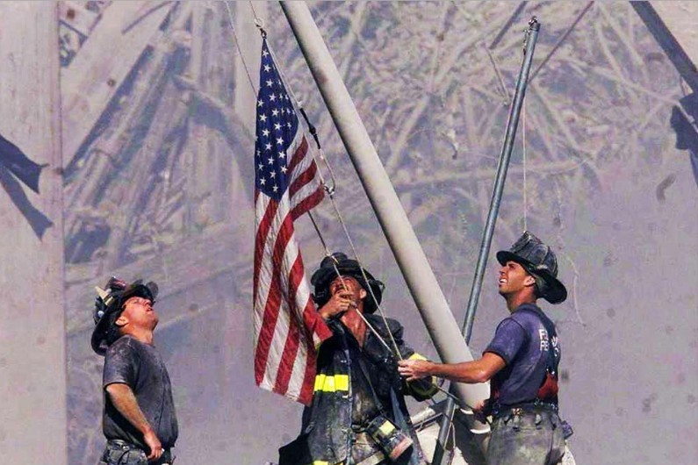
DE LA GUERRE FROIDE A UN « NOUVEL ORDRE MONDIAL »
Le monde depuis le 11 septembre 2001
Le 11 septembre 2001 (attentats contre les tours du World Trade Center), les États-Unis sont attaqués sur le sol pour la première fois. Le président G.W. Bush interprète cette attaque comme une atteinte non seulement à la puissance des États-Unis mais aussi aux valeurs qu’ils incarnent (liberté, démocratie). Il lance alors une « croisade » contre le terrorisme, c’est un nouveau type de conflit.
Les États-Unis identifient un certain nombre de pays à risque terroriste (l’Axe du mal) sur lesquels ils lancent des attaques : Afghanistan en 2001, Irak en 2003. En Irak, ils interviennent sans mandat de l’ONU et malgré l’opposition de certains de leurs alliés, dont la France, ce qui marque une nouvelle ère dans les relations internationales.
La guerre de ce nouveau genre n’oppose pas deux états l’un contre l’autre, mais un état contre une organisation terroriste. Les moyens et les méthodes sont asymétriques, si bien qu’on parle parfois de guerre « hybride ».

Slide 7
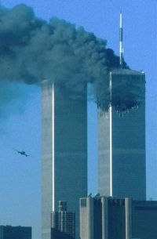
DE LA GUERRE FROIDE A UN « NOUVEL ORDRE MONDIAL »
Le monde depuis le 11 septembre 2001
Les attentats du 11 septembre 2001 sont une attaque préparée pour faire le plus de victimes possible (3 000) et un choc traumatique largement diffusé dans le monde. On peut le comprendre selon trois aspects :
un aspect géopolitique : les États-Unis sont attaqués au cœur de leur territoire, par un ennemi qui n’est pas un État, mais un réseau terroriste. Ces événements inaugurent une nouvelle forme d’agression fondée sur la violence et son caractère aveugle.
un aspect symbolique : ce sont les lieux du pouvoir états-unien qui sont visés par Al-Qaïda : économique, commercial et financier avec le World Trade Center ; politique avec la Maison Blanche (attentat avorté par la révolte des passagers du vol UA 93) ; militaire avec le Pentagone.
un aspect médiatique : la diffusion planétaire de l’événement, la force des images transmises en direct et regardées en temps réel par des millions de téléspectateurs, ont eu un immense effet amplificateur.
Cet événement a eu des conséquences à plusieurs échelles :
- à l’échelle de la ville de New York, ville mondiale très puissante, touchée en son cœur
- à l’échelle des États-Unis, traumatisés par ces attentats
- à l’échelle du monde occidental, visé par d’autres attentats terroristes (Madrid, Londres)
- à l’échelle du monde arabo-musulman, où les réactions ont été très contrastées
- à l’échelle du monde, entraîné par les États-Unis dans la guerre contre le terrorisme avec ou sans l’aval de l’OTAN.

Slide 8
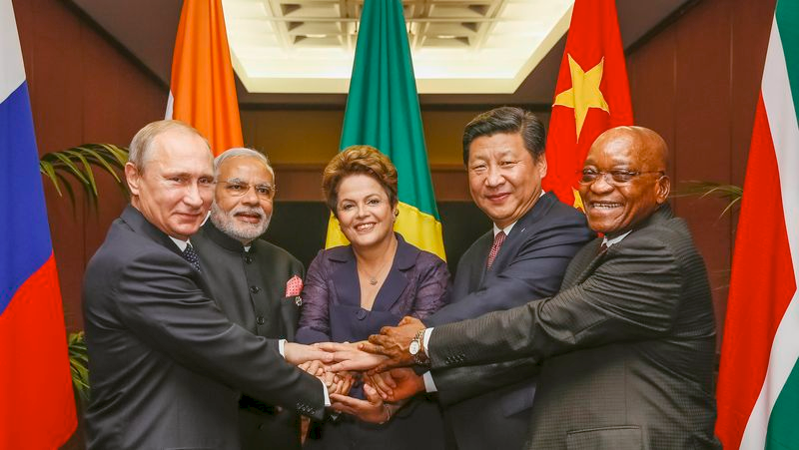
DE LA GUERRE FROIDE A UN « NOUVEL ORDRE MONDIAL »
Le monde depuis le 11 septembre 2001
Depuis les années 2000, certains pays connaissent une croissance économique importante qui leur donne un rôle politique grandissant. On les appelle les pays émergents. Il s’agit principalement de la Chine, qui est devenue la 2e puissance économique mondiale, mais aussi du Brésil, de la Russie, de l’Afrique du Sud (BRICS). Leur puissance nouvelle remet en cause un monde auparavant divisé entre un Nord puissant et un Sud dominé. Les pays émergents s’organisent pour intervenir davantage dans les grandes organisations internationales. Ils veulent peser sur les décisions d’un monde multipolaire et plus complexe.
Le temps concerné par ce sujet d’étude est proche (une vingtaine d’années), donc soumis au manque de recul et de distance. Il s’agit donc d’envisager l’événement, mais aussi sa médiatisation voire sa mise en scène ou sa portée réelle. Il est possible de tracer des tendances pour caractériser la période : le déclin des États en général, le poids croissant de l’opinion publique internationale, des réseaux légaux et illégaux, la contestation des puissances « traditionnelles » par des puissances émergentes.

Slide 9
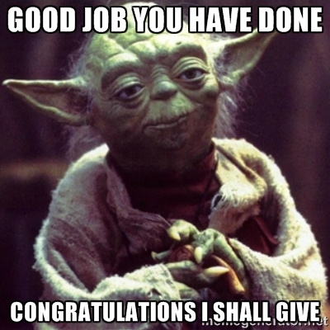
Fin du programme! Mais pas la fin de l’histoire!
Et après ?
Le programme s’arrête ici ! Autrement dit, tous les évènements survenus depuis votre naissance, ou presque, ne sont pas inclus dans le programme de Terminale, donc ne sont pas susceptibles d’être questionnés pour le bac…
Soyez avertis : citer des éléments plus récents risque de vous mettre en danger dans vos copies. En effet, à moins d’être spécialistes des questions complexes qui agitent le monde moderne, vous risquez le hors-sujet ou le contresens. Dans tous les cas, ce sera une perte de temps, dans la mesure où aucune question ne concernera les 10-12 dernières années. Ainsi, pas un mot sur les Printemps Arabes ou l’annexion de la Crimée par la Russie, Barack Obama ou Donald Trump, les crises des migrants ou la crise économique de 2008, Daesh ou les attentats de Paris, la Syrie ou la Corée du Nord… Ces éléments apparaîtront sans doute dans les prochains programmes.
Et si vous êtes arrivés ici, c’est que vous avez fini de réviser le programme d’Histoire, félicitations ☺

Slide 10
Termes, NOMS, DATES à connaître :
TERMES
Hyperpuissance
Nouvel ordre mondial (New Order)
Génocide
Terrorisme
Géopolitique
BRICS
NOMS
G.H. Bush : Prés. USA Guerre Golfe
G. W. Bush : Prés. USA 11 Septembre 2011
Rwanda : Pays génocide 1994
Yougoslavie : Pays en conflit grave 1992-1995
RDA (Est) et RFA (Ouest) de l’Allemagne
DATES
1989 Chute mur Berlin
1991 Fin de l’URSS
1990-1991 1ère Guerre Golfe
1992-1995 Guerre Balkans – Yougoslavie
1994 Génocide Rwanda
11.09.2001 AttentatsWTC

Slide 11
RESSOURCES EN LIGNE
https://www.youtube.com/watch?v=FMkFSxqlWZc
Une vidéo récapitulative qui couvre la séquence en 3 minutes.
https://www.youtube.com/watch?v=NZXe7kBwIaA
Une vidéo du Dessous des cartes consacré au Mur de Berlin et ses conséquences sur l’Europe, en 11 minutes. Très utile pour couvrir plusieurs séquences d’Histoire et de Géographie.
http://www.france24.com/fr/20140404-reporters-rwanda-genocide-rwandais-hutu-tutsi-france24
Un reportage concis de France24 pour comprendre le génocide Rwandais de 1994, en 6 minutes.

